Slide 1
Prezentarea 3
Prof. Coordonator: Ș.l.dr.ing.Stelian-Nicolae NICOLA
Mentor: Pătrașcu Hary

Slide 2
Resurse de învățarea
Colegul vostru a creat niște notebook-uri în python pentru a învăța programare mai ușor. Le puteți găsi în folder-ul prezentărilor de pe github. După ce le downloadați trebuie să accesați site-ul jupyter.org și să uploadați notebook-ul.

Slide 3
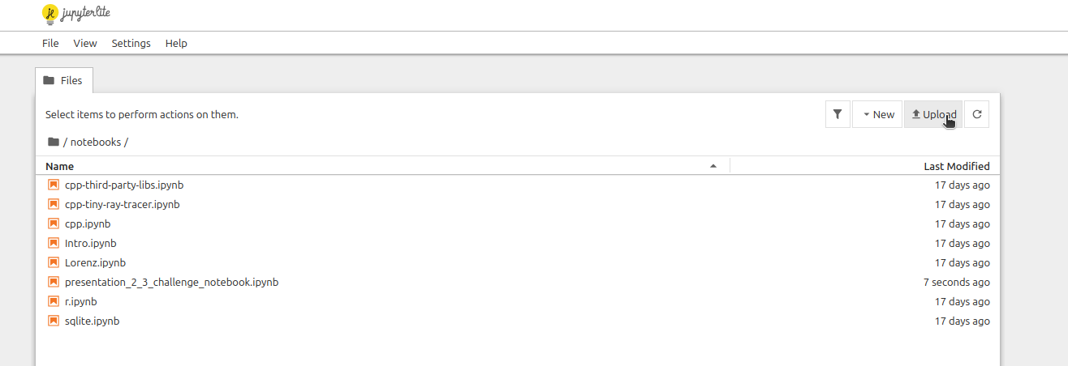

Slide 4
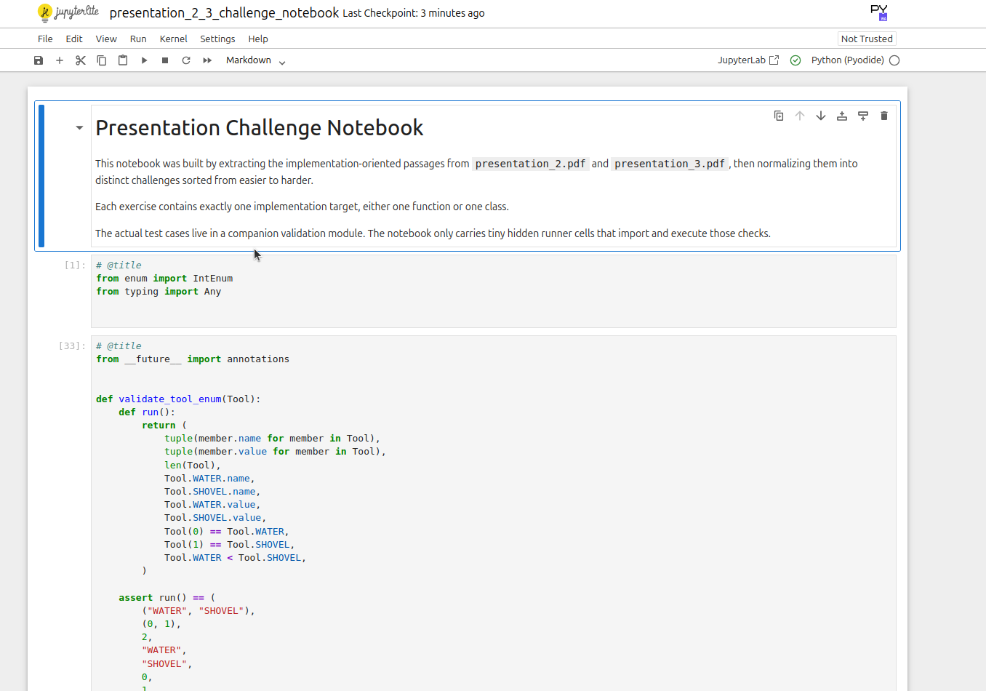

Slide 5
După ce ați deschis notebook-ul aveți exerciții pe care le puteți completa.
De asemenea mai există site-ul GDQuest care are tutoriale și o aplicație interactivă pentru a învăța GDScript

Slide 6
Continuăm de unde am rămas...
În prezentarea anterioară, am reușit să facem jucătorul să interacționeze cu diferite unelte. Acum vrem ca jucătorul să poată interacționa cu lumea din jur.
Haideți să gândim problema împreună, ce pași credeți că trebuie să luăm pentru a realiza asta?
În primul, rând, pentru a rezolva o problemă, trebuie să punem întrebările corecte.

Slide 7
Începând cu întrebările…
Cum facem două noduri să comunice între ele? (player și nivel)
Semnale(signals)
Odată ce am trimis datele la nivel, cum facem ca nivelul să reacționeze?
Callbacks(metode care răspund la semnalul creat)

Slide 8
Exercițiu:
Atașați un script nodului ‘Level’.
Creați un semnal ‘tool_used’ în scriptul player care primește ca parametru o variabilă de tipul ‘Tool’.
La sfârșitul animațiilor de tool usage, emiteți semnalul cu <signal_name>.emit(arg0, arg1, …).
Conectați semnalul creat în player cu nodul level.(există două moduri pentru asta)

Slide 9


Slide 10


Slide 11
Conectarea semnalelor la noduri
Selectați nodul care conține semnalul creat(Playerul)
În partea dreaptă unde este inspectorul, aveți un tab numit signals
În tabul signals o să apară semnalul creat de voi
Dați double click pe semnal și veți avea un meniu unde puteți să numiți semnalul și să alegeți nodul cu care vreți să îl conectați(un semnal poate fi conectat cu mai multe noduri dacă vreți)
În scriptul nodului cu care ați conectat semnalul o să apară o metodă de callback care va fi apelată de fiecare dată când emiteți semnalul

Slide 12
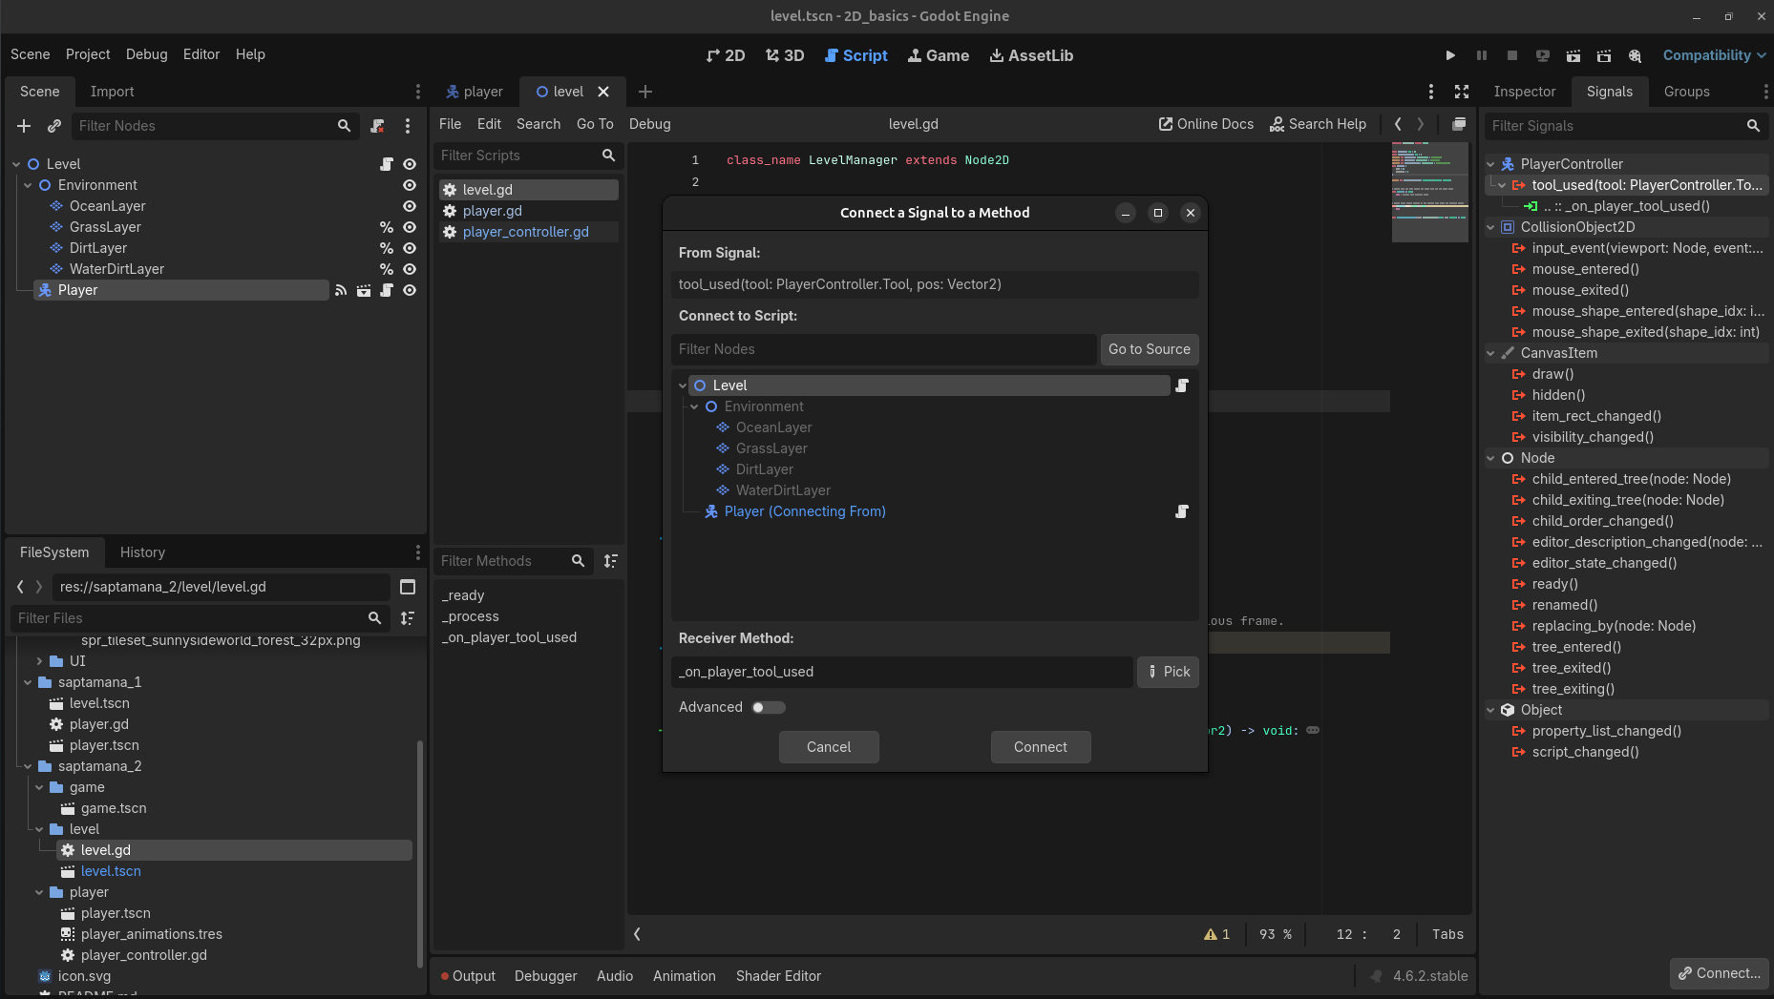

Slide 13
O altă variantă de a conecta semnale...
Adăugați o referintă la player în nodul level
Accesați referința, numele semnalului și apelați metoda connect care accepta numele unei metode(callback-ul)
Conectarea semnalelor se face de obicei în metoda _ready()

Slide 14
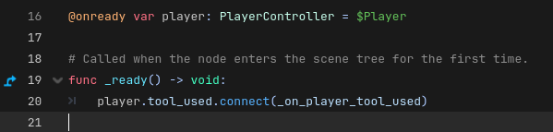

Slide 15
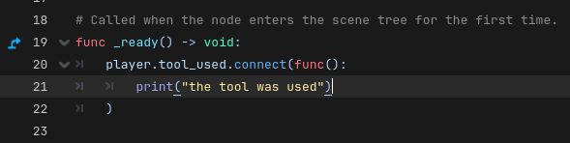
Metode anonime
În loc să creem o metodă în script, putem să atribuim direct o metodă anonimă:

Slide 16
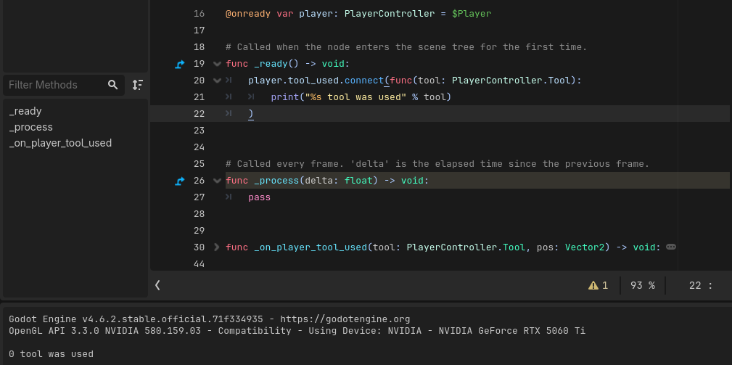

Slide 17
Înainte să trecem la implementarea propriu-zisă a metodei de folosire a tool-urilor, să facem puțin refactoring. În script-ul player-ului observăm că avem deja 4 stări distincte și știm că vom avea mai multe stări în viitor.

Slide 18
Automate cu stări finite(Finite state machine)
FSN este un design pattern folosit des în jocuri video și în alte domenii software/hardware pentru a gestiona mai ușor flow-ul comportamentului/datelor. În jocuri video sunt folosite în general pentru AI, npc-uri sau caracterul principal controlat de jucător.
Design pattern-urile sunt soluții găsite de programatori pe parcursul istoriei programării pentru probleme întâlnite des în ingineria software.

Slide 19
Vom face o implementare naivă pentru început și în viitor o să creăm un FSN mai complex(la modulul 3D).
Ce problemă rezolvă un FSN?
Scapă de cascadele infinite de if elif care apar inevitabil cu cât adăugam mai multă logică la scriptul player-ului.
Putem adăuga stări noi fără să trebuiască să modificăm stări anterioare.
Izolează codul stărilor(cum am făcut inițial cu metode).

Slide 20
Implementarea unui FSN simplu
Exercițiu: creați un enum cu numele ‘State’ care să conțină stările: IDLE, WALKING, RUNNING, USING_TOOL.
Creați o variabilă _current_state de tipul State care se află în starea inițiala IDLE.

Slide 21
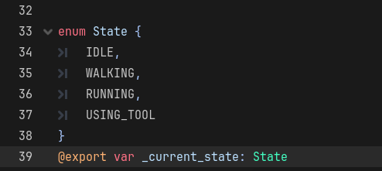

Slide 22
Cum ar trebui să gândim problema?
În implementarea unui state machine trebuie să ne gândim din ce stare putem să mergem în altă stare. Cu stările curente, putem merge din orice stare în altă stare. De exemplu, din starea de IDLE putem să ajungem în starea de WALKING, RUNNING și USING_TOOL, analog pentru toate celelalte stări.

Slide 23
Match keyword
O să avem nevoie de un match statement(switch în alte limbaje de programare) pentru următorul exercițiu. Match funcționează ca o structură de control(if/elif). Compară o variabilă, și se duce pe branch-ul care trebuie. Aveți mai multe informații în documentația link-uită.

Slide 24
Exercițiu: Creați o metodă _set_state care primește ca parametru o variabilă de tip state(puteți să numiți variabila ‘new_state’) și returnează void.
În corpul metodei, setați variabila _current_state creată anterior la variabila primită ca parametru new_state.
Creați un match statement care compară current state-ul și faceți un branch pentru fiecare stare pe care o avem în enum-ul de stări.
În branch-uri printați starea curentă într-un string.

Slide 25
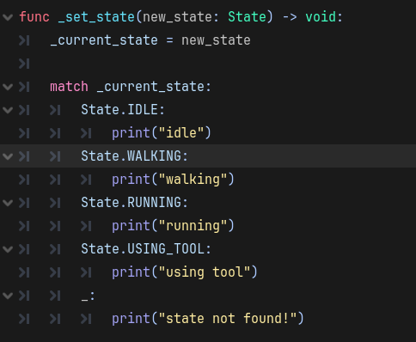

Slide 26
În metoda _player_move putem să apelăm _set_state deoarece știm că acolo schimbăm cel mai des stările pentru partea de movement.
Exercițiu: la finalul metodei _player_move, încercați să schimbați stare jucătorului în funcție de valorile variabilelor velocity, is_running, etc.

Slide 27
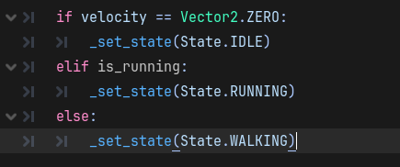

Slide 28
Când rulați jocul, o să vedeți în consolă că stările corespunzătoare sunt printate în consolă.

Slide 29
Exercițiu: modificați metoda _player_animate să primească o variabilă anim_name ca parametru de tipul String.
În corpul metodei apelați play pe ambele animation players și dați ca parametru anim name.
În metoda set state apelați metoda _player_animate pentru fiecare stare și dați numele animației corespunzătoare stării și metoda _play_tool_animation pentrul starea de using tool.

Slide 30
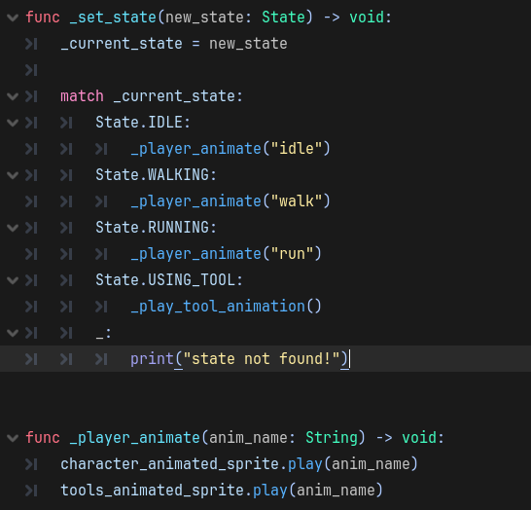

Slide 31
Exercițiu: Încercați să schimbați starea când folosiți un tool. Trebuie să verificați că starea curentă nu este deja using tool(pentru a nu reseta starea și implicit animațiile) și să ieșiți din metoda de input dacă starea curentă este using tool(pentru a nu putea schimba tool-ul dacă este deja în folosință).

Slide 32
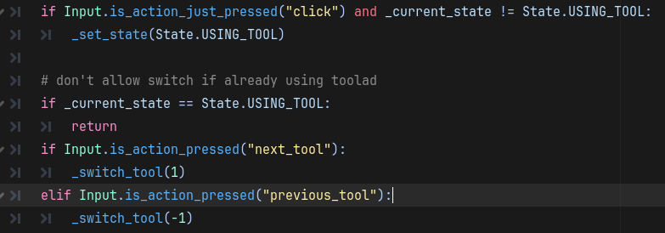

Slide 33
Am putea totuși să adăugăm îmbunătățiri. Observăm că stările se modifică în metoda de _player_move. Cum am mai spus în trecut, este o idee bună ca o metodă să facă un lucru și să facă doar acel lucru.
De asemenea state machine-ul ar trebui să îl proiectăm să își schimbe stările intern, fără intervenții din metode unrelated.

Slide 34
Exercițiu: În metoda _set_state, dacă current state este egal cu new_state, faceți un early return din metodă(nu mai trebuie să verificăm în metoda de input că folosim deja un tool).

Slide 35
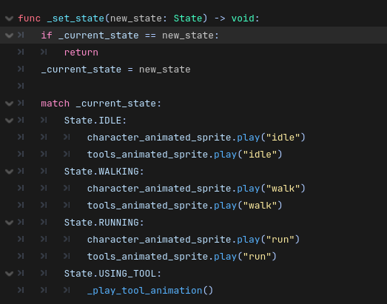

Slide 36
Exercițiu: Creați o metodă _update_state care nu primește niciun parametru și returnează void.
Creați un match statement folosindu-vă de variabila _current_state. Comparați cu state-urile pe care le avem, cum ați făcut și la _set_state. Apelați metoda din physics_process în locul metodei _player_move.
Hint: Majoritatea codului este scris, trebuie doar copy paste din alte metode în cazurile din match statement.
În case-urile pentru match statement-uri puteți avea mai multe variabile separate de virgulă.

Slide 37
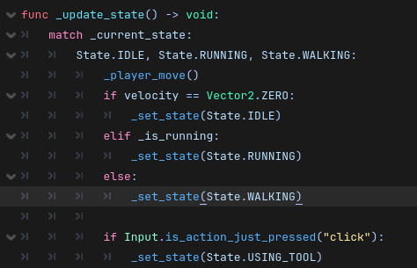

Slide 38
Mai rămâne state-ul USING_TOOL, gândiți-vă ce ar mai trebui să adăugăm pentru acesta.
Hint: este doar o linie de cod și ne scapă de variabila _can_move.

Slide 39
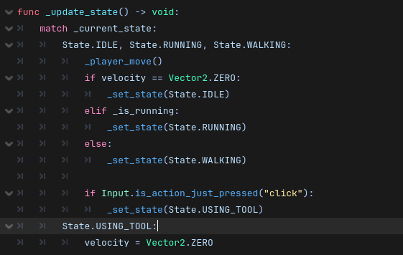

Slide 40
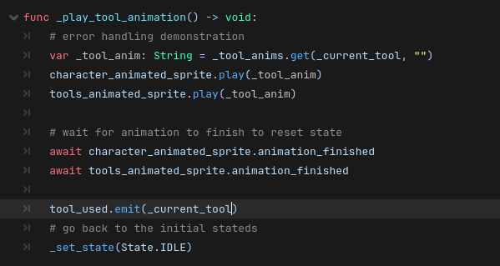

Slide 41
Observăm cum codul este izolat și fiecare metodă se ocupă de un singur lucru. Unul din avantajele acestui mod de a scrie cod este că vom putea reveni poate chiar peste câteva luni și vom înțelege mult mai ușor ce am scris, ne va fi mult mai ușor să facem debugging în procesul de development deoarece avem un single point of failure(ex: dacă nu funcționează animațiile, ne uităm în metoda care se ocupă de animații, analog pentru celelalte funcționalități) și va fi ușor să adăugăm feature-ruri noi.

Slide 42
Să revenim la implementarea tool-urilor
În acest moment putem să dăm click, player-ul se va anima și va emite un semnal către nivel.
Urmează să modificăm terenul în funcție de tool-ul folosit de actor.

Slide 43
Să gândim pas cu pas ce vrem să construim în continuare.
Ce credeți că am avea nevoie în primul rând ca să interacționăm cu terenul?
Când folosim tool-ul, să trimitem și poziția din fața jucătorului
Coordonatele terenului(știm că terenul este un tilemap, adică o matrice cu două coordonate x, y)

Slide 44
Avem două metode de a lua poziția tool-ului când interacționează cu terenul, o metodă matematică și o metodă care evită complet matematic.

Slide 45
Metoda matematică
În primul rând, la semnalul creat în player.gd, adăugați o variabilă numită offset de tip Vector2.
În metoda _play_tool_animation, înainte să emitem semnalul de tool_used, trebuie să calculăm o poziție ideal în fața jucătorului.
Exercițiu: Creați o variabilă de tip Vector2 și inițializați variabila cu poziția jucătorului + un Vector2 cu o valoare pe axa x, de exemplu 12.

Slide 46


Slide 47
Totuși, soluția noastră ține cont doar de o direcție, trebuie să ținem cont și de cealaltă direcție.
Adăugați o variabilă numită tool_dir de tip float și înmulțiți-o cu numărul 12 din Vector2.
Hint: pentru a asigna tool_dir puteți să vă folosiți de variabila _facing_right.

Slide 48


Slide 49
În general este bine să nu lăsăm ‘numere magice’ în cod.
Exercițiu: Adăugați 3 variabile const de tip float și numiți-le TOOL_LEFT, TOOL_RIGHT și TOOL_OFFSET. Inițializați variabilele cu valoarile -1.0, 1.0 și 12.0.
Variabilele de tip const sunt variabile pe care nu le puteți modifica la runtime.

Slide 50


Slide 51


Slide 52
Acum că avem poziția tool-ului calculată, trebuie să o translatăm în coordonatele de pe grid.
Exercițiu: În metoda care răspunde la semnalul de tool used din scriptul level.gd, printați poziția pe care o primiți în metodă. Nu uitați să updatați metoda din level să primească ca parametru și o poziție de tip Vector2.
După ce ați printat poziția, încercați să creați o variabila numită grid_pos de tip Vector2i(un vector de numere întregi) și gândiți ce coordonate ar trebui să aibă.
Hint: aveți nevoie de mărimea tile-urilor din tilemap care știm că este 16.

Slide 53
Creați o variabilă const numită TILE_SIZE de tip int pentru a
elimina numărul magic 16

Slide 55
Mai rămâne să ne ocupăm de amplasarea noilor tile-uri în funcție de ce tool a folosit jucătorul. Avem un statement pe care l-am folosit înainte pentru acest lucru, cum se numește?

Slide 56

Folosiți un match statement de data aceasta știind tool-ul. Pentru cazuri adăugați cazul când folosim lopata.
Hint: Adăugați cuvântul cheie class_name și dați un nume clasei ‘Player’ în scriptul Player.
După ce am dat un nume clasei player vom putea accesa enum-ul tool din scriptul level.gd: Player.Tool.SHOVEL. Printați string-ul ‘SHOVEL’.

Slide 57
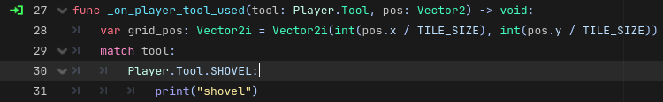

Slide 58
Deoarece folosim lopata, ce layer credeți că ar trebui să modificăm?

Slide 59
Știind că trebuie să modificăm layer-ul de dirt. Adăugați o referintă la acel layer în script(puteți dând click și CTRL+drag and drop în script)

Slide 60
DirtLayer are tipul TileMapLayer, dacă nu știm ce metode să folosim putem accesa documentația godot pentru TileMapLayer și vom vedea toate metodele folosibile pe TileMapLayers.
Avem poziția de pe hartă unde vrem să amplasăm un tile din cod. Pentru acest lucru, clasa TileMapLayer expune mai multe metode, noi vom folosi metoda set_cell momentan.
Exercițiu: citiți în documentația Godot și încercați să înțelegeți cum să o folosiți pe dirt_layer.

Slide 61
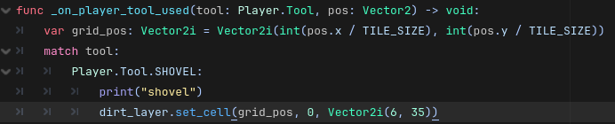

Slide 62
Dacă rulăm jocul, când folosim lopata o să putem săpa în pământ.
Observăm totuși o problemă în cod, folosim un număr magic Vector2.
Exercițiu: Creați un enum cu numele CellType și adăugați momentan o constantă DIRT = 0
Creați o variabilă @export numită _atlas_coordinates de tip Dictionary cu setul cheie-valoare [CellType, Vector2i]. Din editor vom putea seta ce tile din atlas îi corespunde fiecărui tip de teren.
Selectați nodul level și în inspector veți vedea variabila atlas coordinates unde puteți adăuga tipul celulei(tile-ului) și coordonata din atlas care se potrivește.

Slide 63
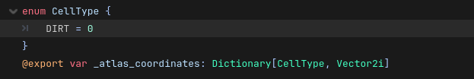

Slide 64
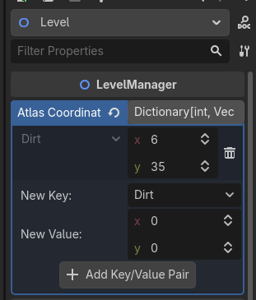

Slide 65
Temă(ABSOLUT OPȚIONALĂ):
Încercați să mai adăugați tool-uri și funcționalități pentru ele
La dirt layer putem să folosim o metodă numită set_cells_terrain_connect împreună cu funcționalitatea de autotiling.

Slide 66
